Slide 1
报告
汇报人：陈克豪

Slide 2
1. 介绍
2. 挑战、影响和解决方案
3. 评估
目录content
4. 还存在的问题
5. 前人相关工作
6. 总结
CONTENT

Slide 3
01
介绍

Slide 4
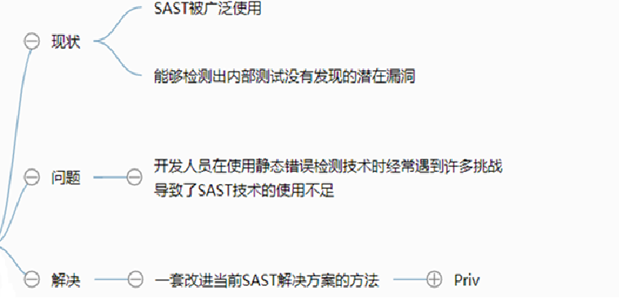
主题：更好地利用静态应用程序安全测试

Slide 5
02
挑战、影响和解决方案

Slide 6
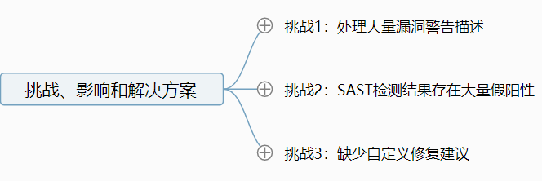

Slide 7

问题：
SAST技术检测到的漏洞警告太多
不知道警告和警告之间的关系
处理一个警告会产生副作用
解决办法
1. 识别首选的修复位置
2. 可视化方法

Slide 8
提出了一种方法来识别警告的首选修复位置（即pFixLocs）
识别的漏洞警告类型 ：
XSS（跨站点脚本）
SQL注入
路径遍历
命令注入
对于XSS，Priv可以找到三种pfixloc：数据流路径中的源、源的直接调用方，以及数据流路径前半部分（即从源到根调用方）中出现的Java类。
对于SQLi、COMMi和PATHtrv，Priv查找三种pfixloc类型：sink、数据流路径中sink的直接调用方和数据流路径后半部分（即从根调用方到sink）中出现的Java类。
寻找首选修复位置策略
数据输入的位置
初始化类字段时
数据流结束的位置（尽可能的带来更小的副作用）

Slide 9
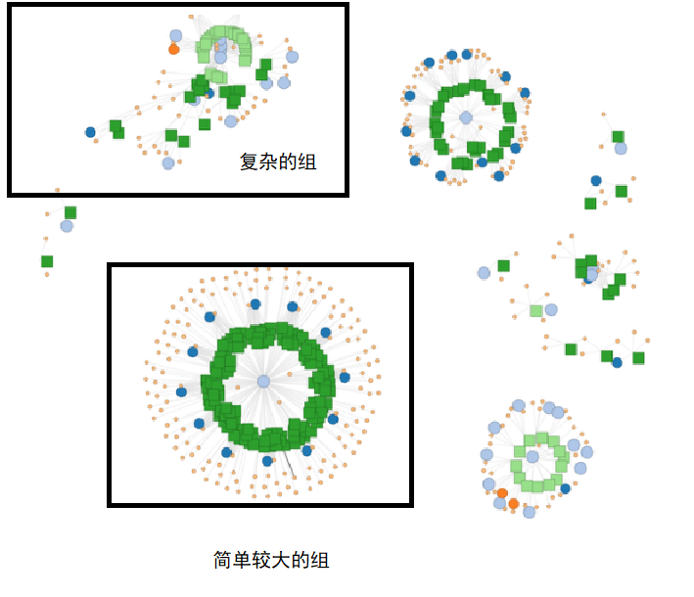
提出了一个globalview可视化
分组显示
绘制漏洞警告节点和首选修复位置节点
不同颜色的矩形表示不同类型的漏洞警告
圆表示跟踪节点
蓝色（亮的和暗的）圆圈是pFixLocs
橙色圆圈是pFixLocs以外的跟踪节点
可交互可点击（展现详细的信息）

Slide 10

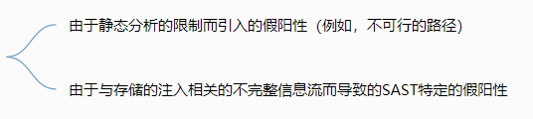
问题：
大量的误报
开发人员对检测结果不感兴趣
错误结果浪费时间和资源
解决
对SAST特有的误报进行处理
使得两个不完整的信息流组合变得完整
检测输入是否可能会被实际执行
将数据输入到数据存储的数据流 与 数据存储到数据使用的数据流 结合

Slide 11

问题：
修复参考是给一个案例
与检测到的漏洞警告的代码有差异
不知道具体怎么修复漏洞
修复过程是手动完成的，容易出错
解决办法
根据代码上下文生成相应的修复模板
根据警告生成相应的修复的建议
Priv截取AppScan Source中的修正页，并用针对每个漏洞警告的自定义修正建议替换通用修正信息

Slide 12
03
评估

Slide 13
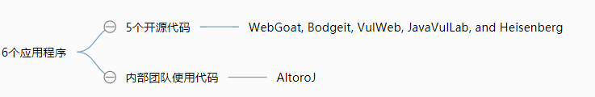
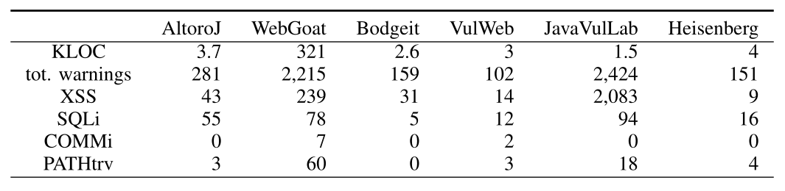
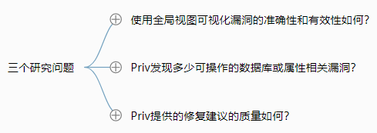

Slide 14
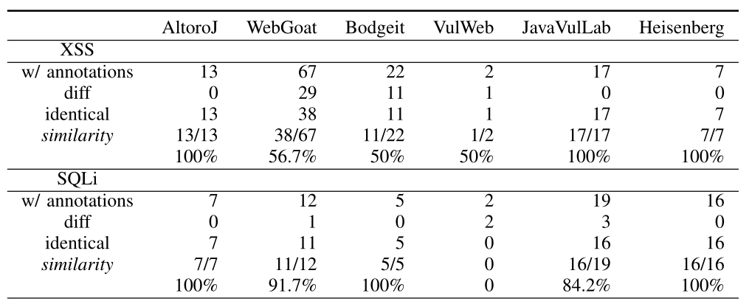
研究问题1：修复位置准确性、有效性如何？
方法：将priv程序标注的结果与案例原先专家提供的标注进行比较
Priv建议的修复位置与开发人员注释的修复位置之间的比较结果

Slide 15
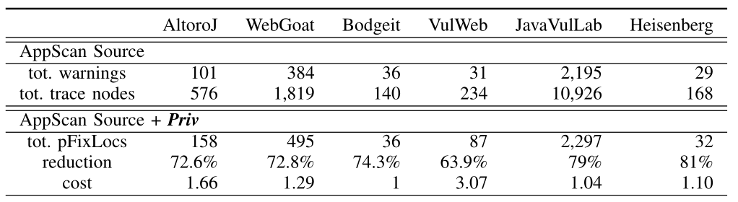
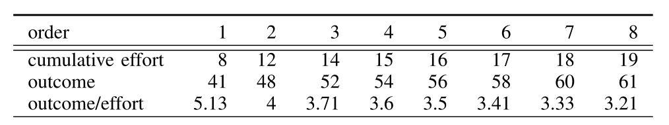
平均发现一个漏洞，警告的修复位置的个数
表四显示了Priv如何优先考虑AltoroJ（被评估项目之一）的质量保证工作
第一行：开发人员需要调查的修复位置总数
第二行：解决漏洞警告的数量
第三行：平均一个修复位置可以解决漏洞警告的数量

Slide 16
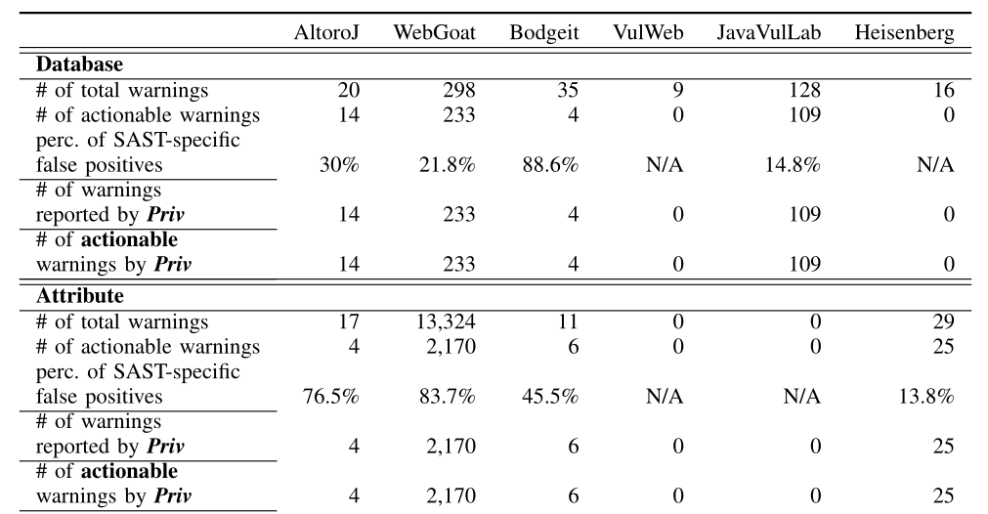
研究问题2：与操作数据库和属性相关的漏洞识别效果
方法：使用Priv去识别数据和属性相关的漏洞
Priv缺陷：
需要手动指定数据库
如果有相关属性是字符串则提取，否则需要手动指定
结论：能够识别所有可操作警告，消除误报

Slide 17
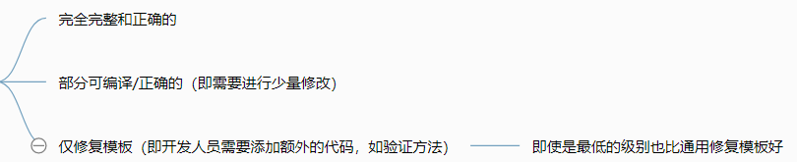
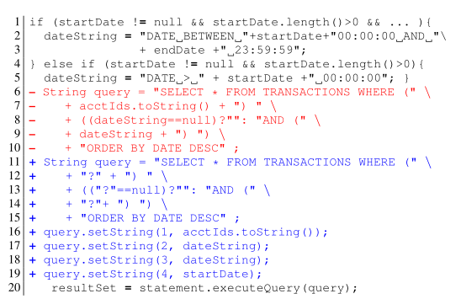
研究问题3：Priv提供的修复建议质量怎么样？
方法：
手动将Priv的修复结果分为三类
观察不同类别的比例
每个类别各自的情况
修复的案例

Slide 18
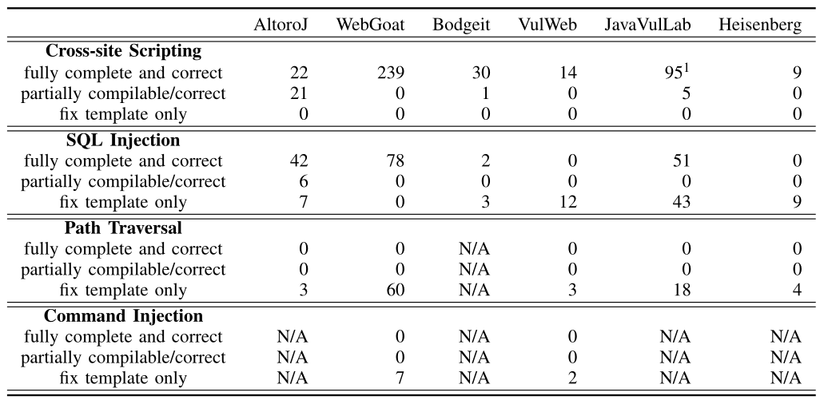
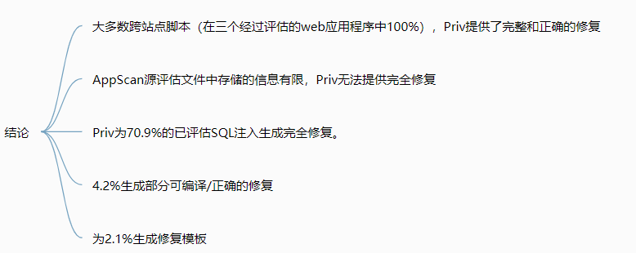

Slide 19
04
还存在的问题

Slide 20
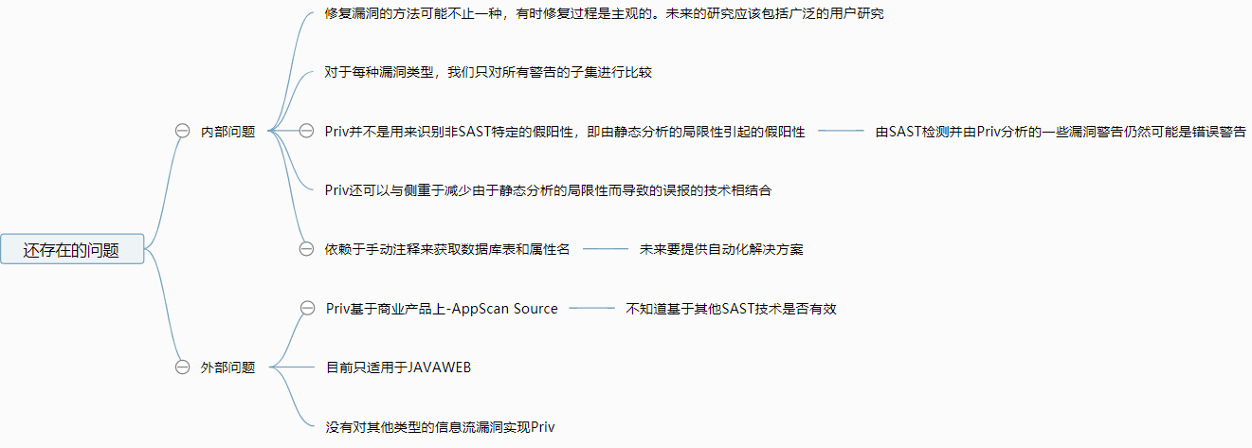

Slide 21
05
前人相关工作

Slide 22
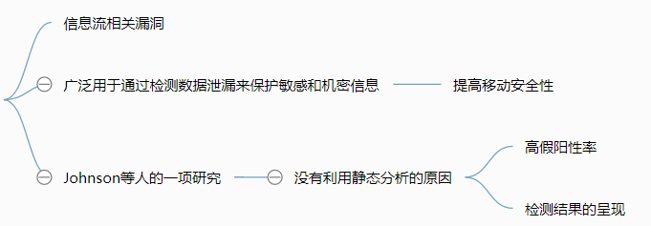
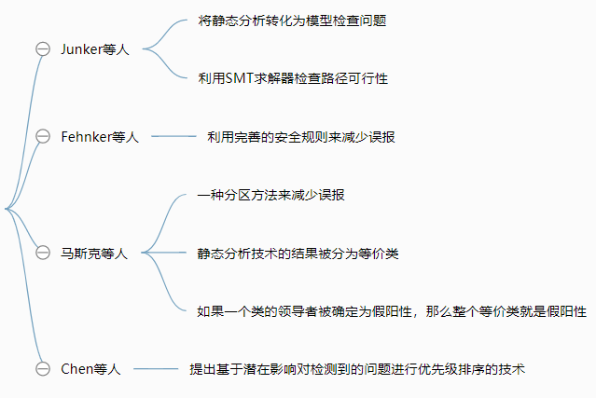
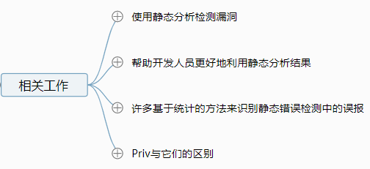
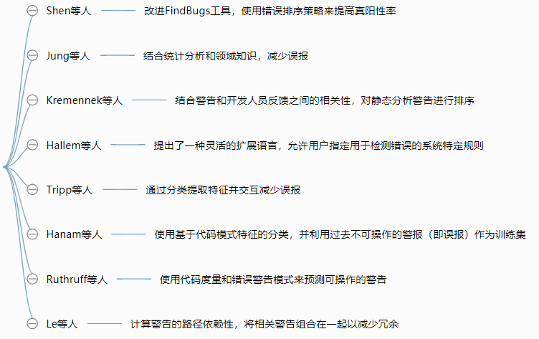
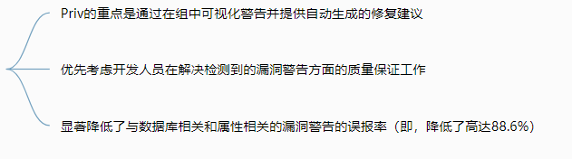

Slide 23
06
总结

Slide 24
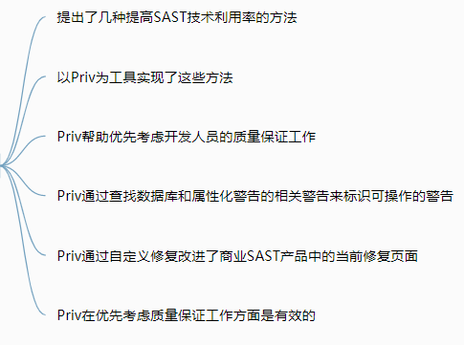

Slide 25
感谢您的观看
Thanks

